Slide 1
第二节
第十二章
常数项级数的审敛法
一、正项级数及其审敛法
二、交错级数及其审敛法
三、绝对收敛与条件收敛

Slide 2
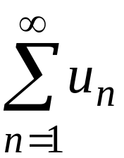


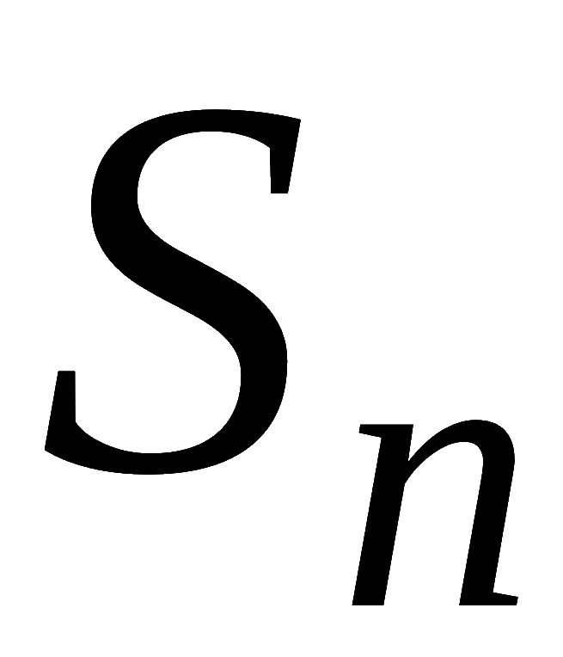


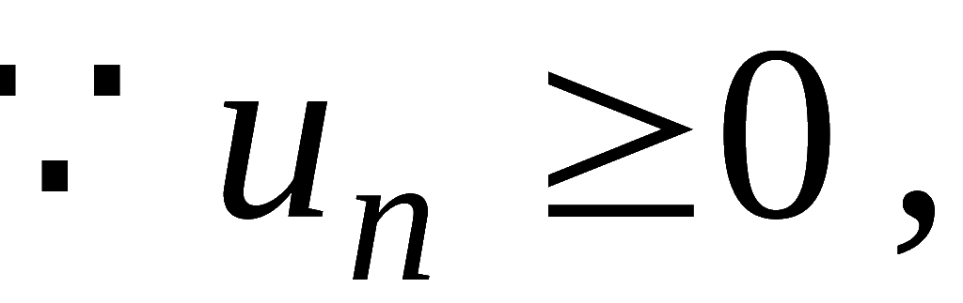
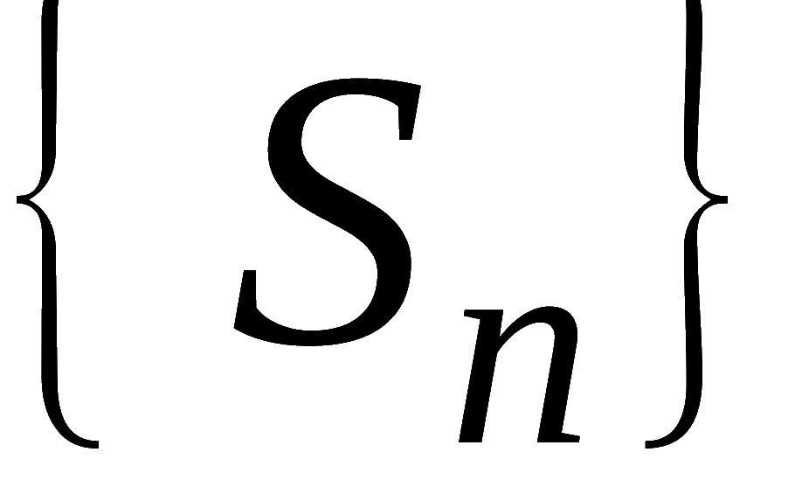
一、正项级数及其审敛法
若
则称
为正项级数 .
定理 1. 正项级数
收敛
部分和序列
有界 .
证: “ ”
若
收敛 ,
故有界.
“ ”
∴部分和数列
单调递增,
又已知
有界,
故
收敛 ,
从而
也收敛.

Slide 3
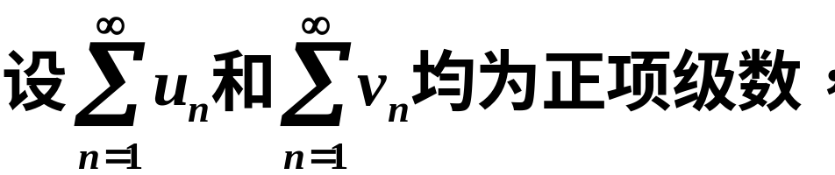

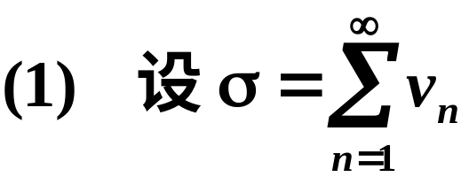




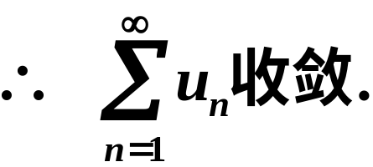
定理2（比较审敛法）
证明
即部分和数列有界

Slide 4




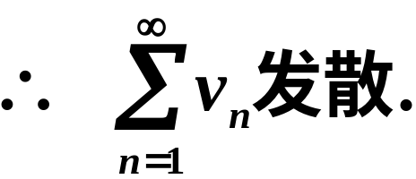
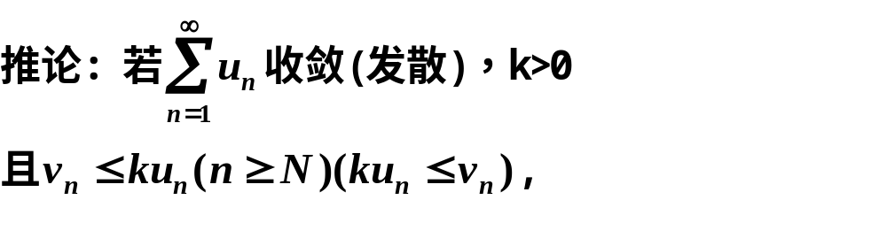

不是有界数列
定理证毕.
比较审敛法的不便:
须有参考级数.

Slide 5
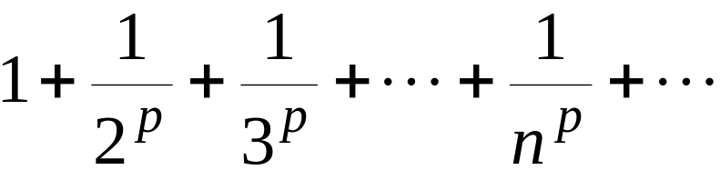

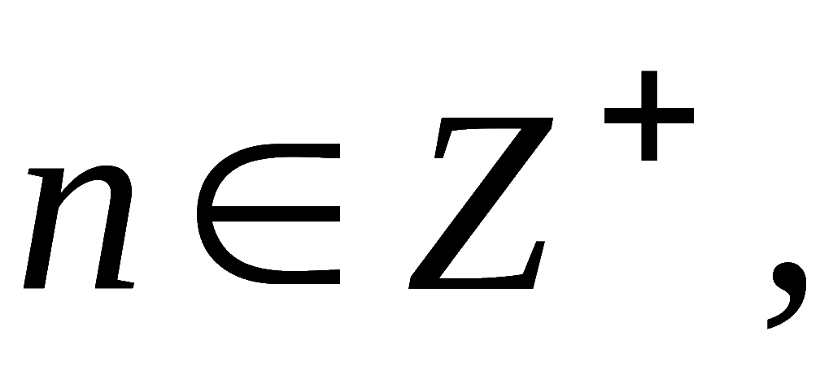
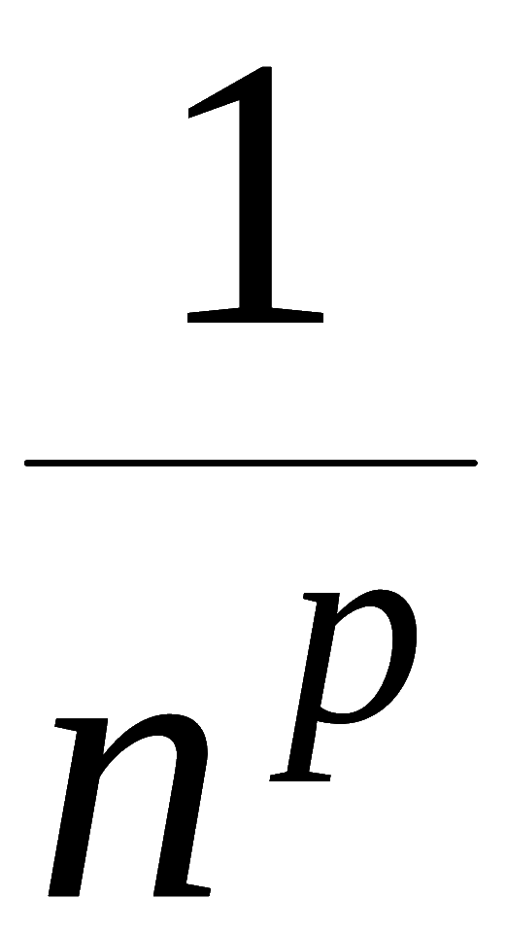
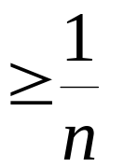
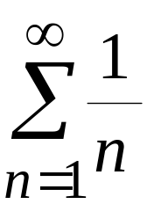
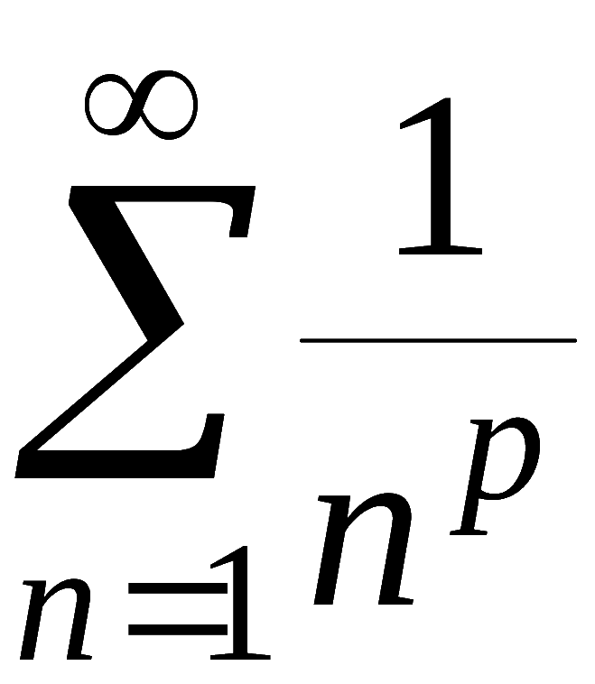
例1. 讨论 p 级数
(常数 p > 0)
的敛散性.
解: 1) 若
因为对一切
而调和级数
发散 ,
由比较审敛法可知 p 级数
发散 .

Slide 6
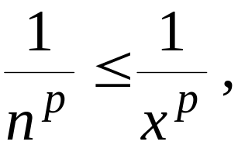

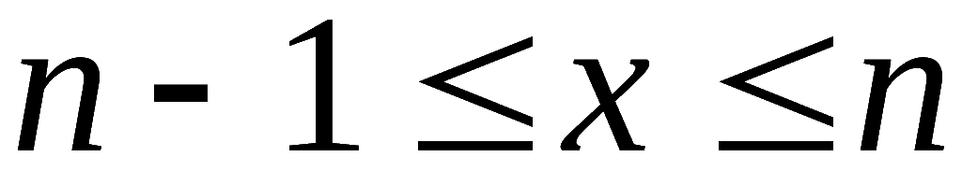
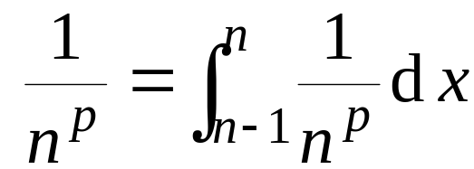
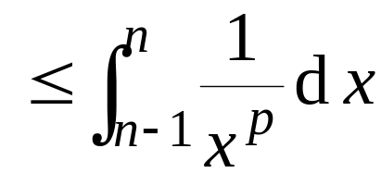
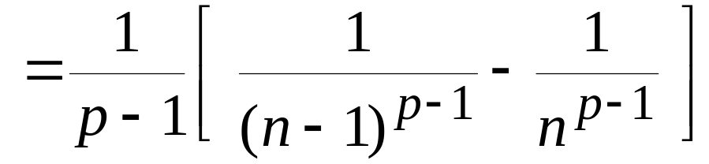
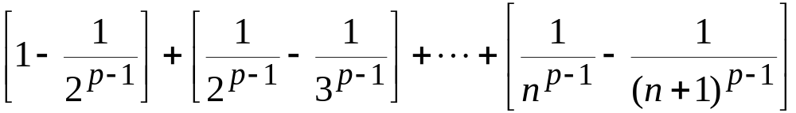
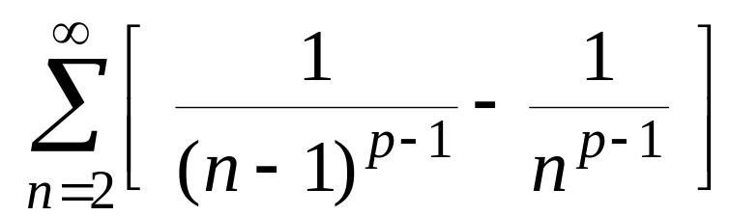
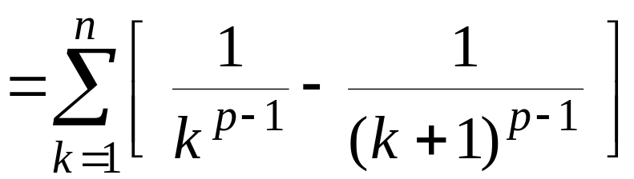
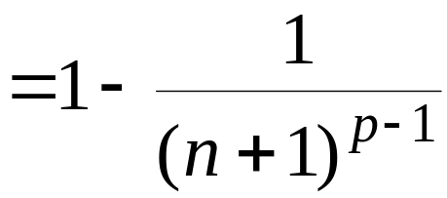



2) 若
因为当
时,
故
考虑大级数
的部分和
故大级数收敛 , 由比较审敛法知 p 级数收敛 .

Slide 7

比较判别法关键：要有参考级数
重要参考级数: 几何级数, P-级数, 调和级数.

Slide 8

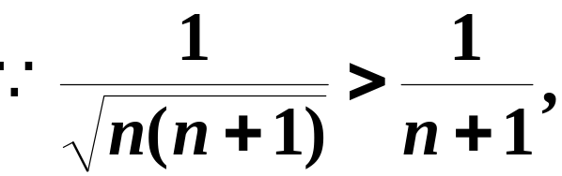


证明

Slide 9
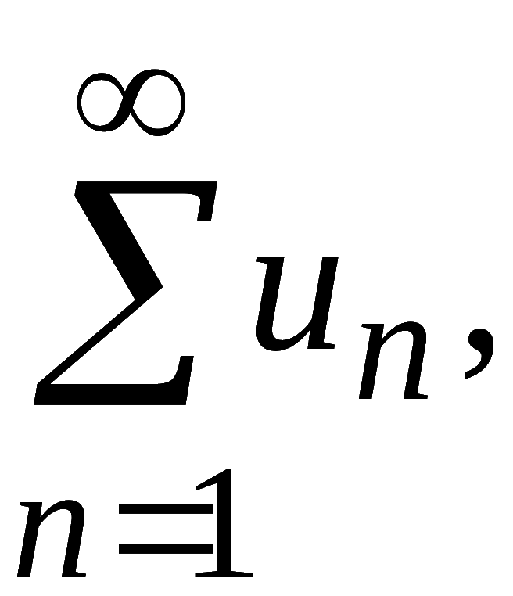
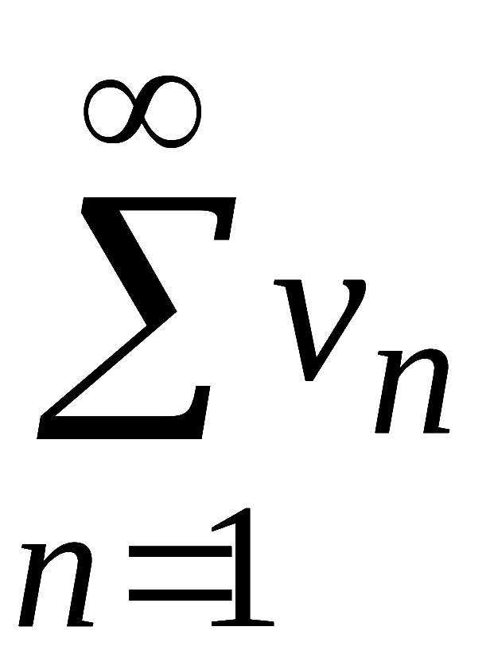
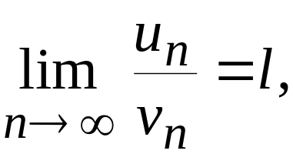
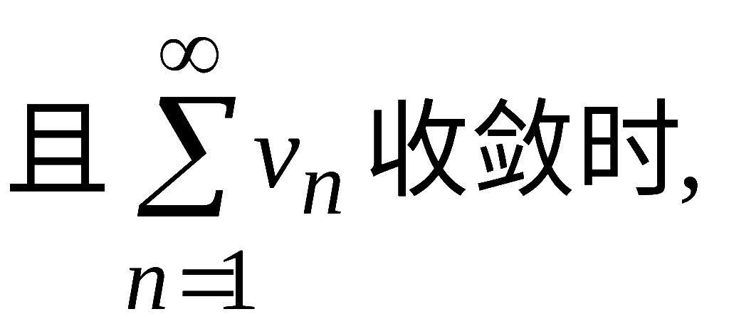
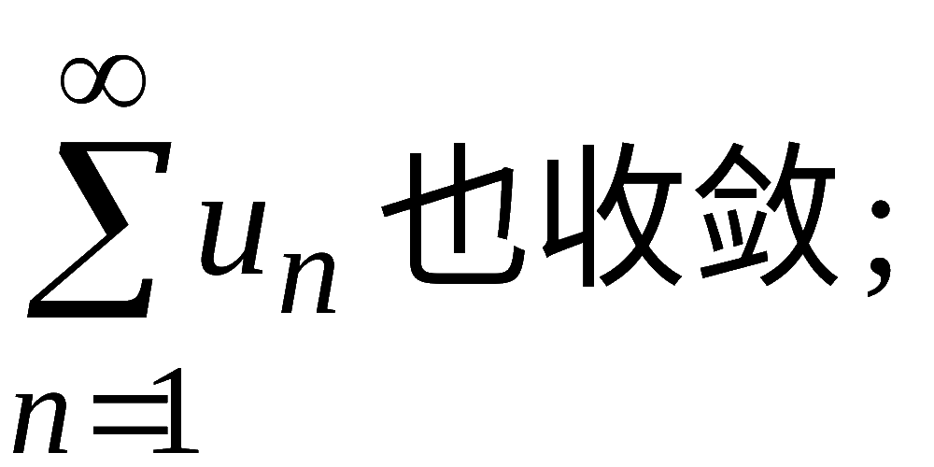
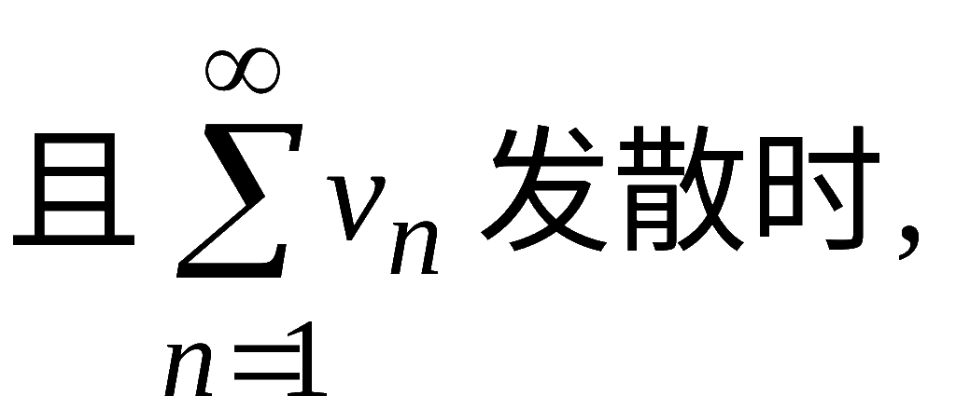
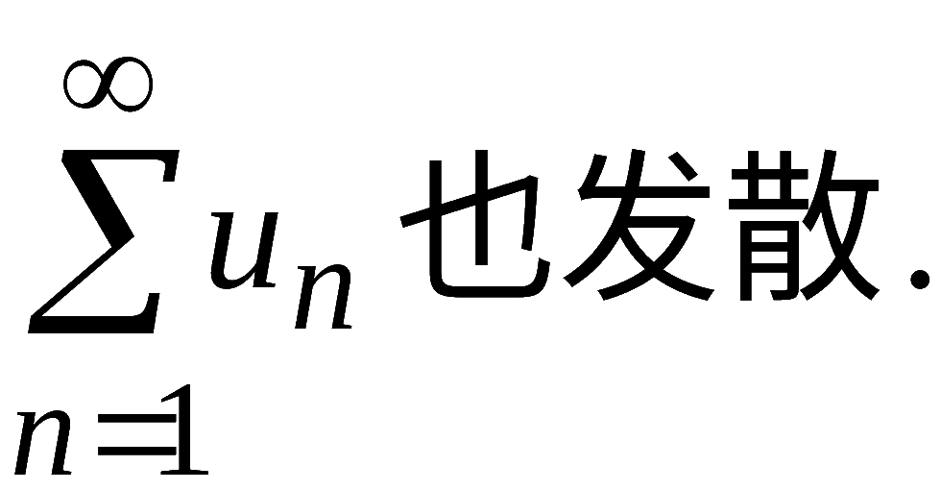
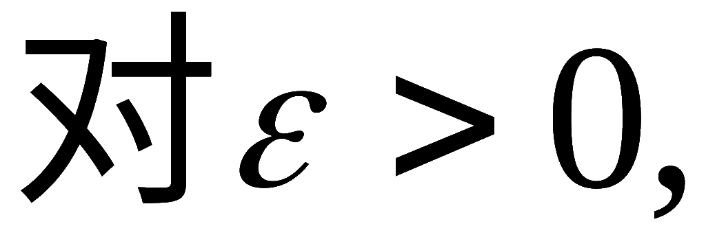
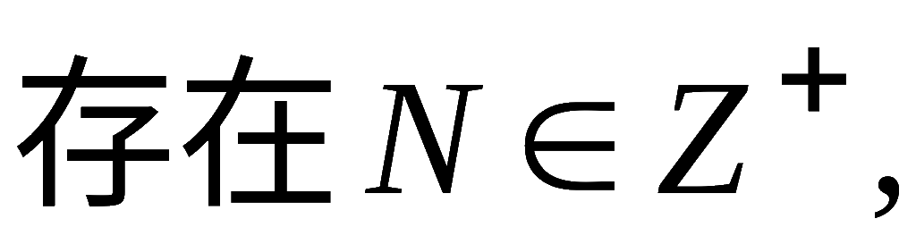

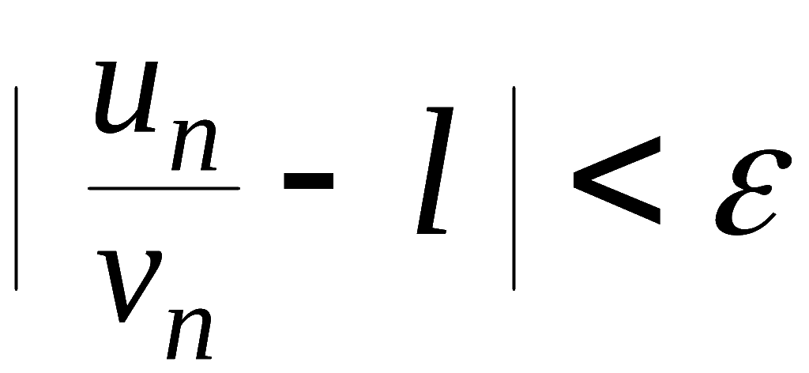
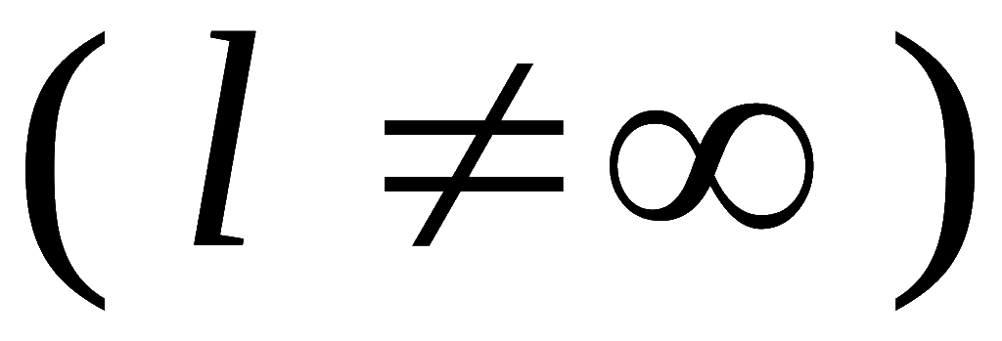
定理3. (比较审敛法的极限形式，比阶)
设两正项级数
满足
则有
(1) 当 0 < l <∞ 时,
两个级数同时收敛或发散 ;
(2) 当 l = 0
(3) 当 l =∞
证: 据极限定义,

Slide 10


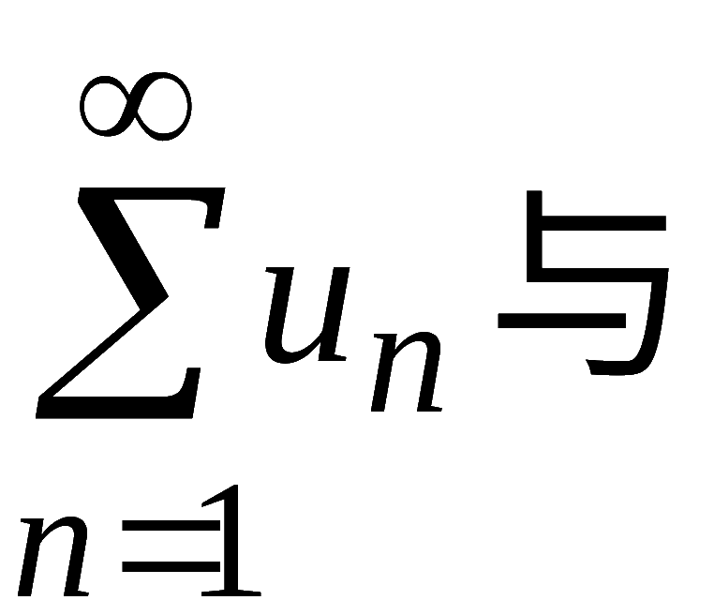
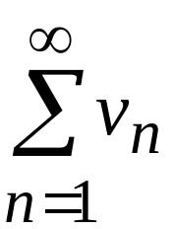
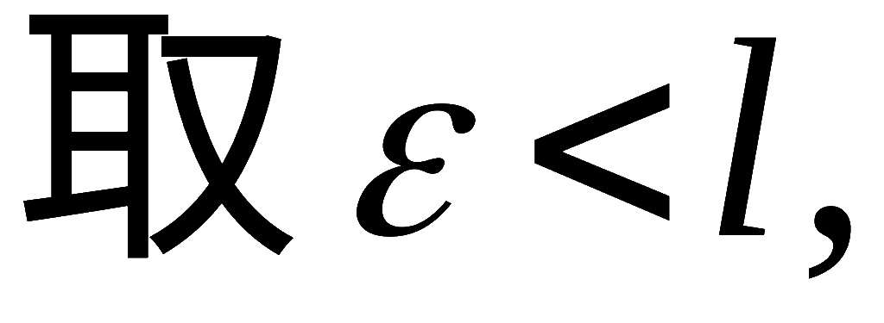
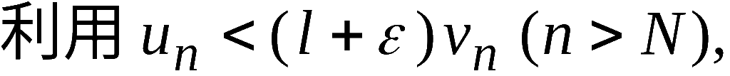
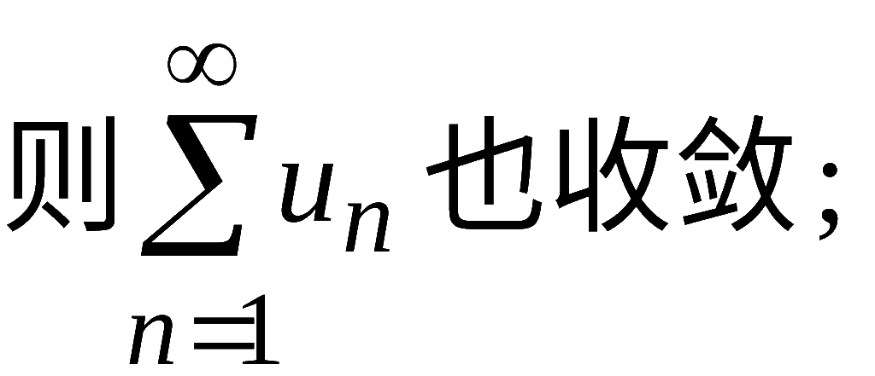
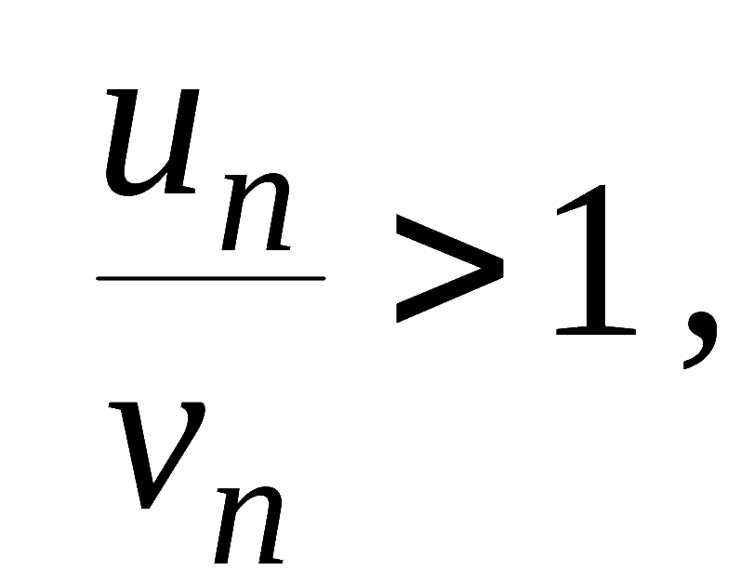

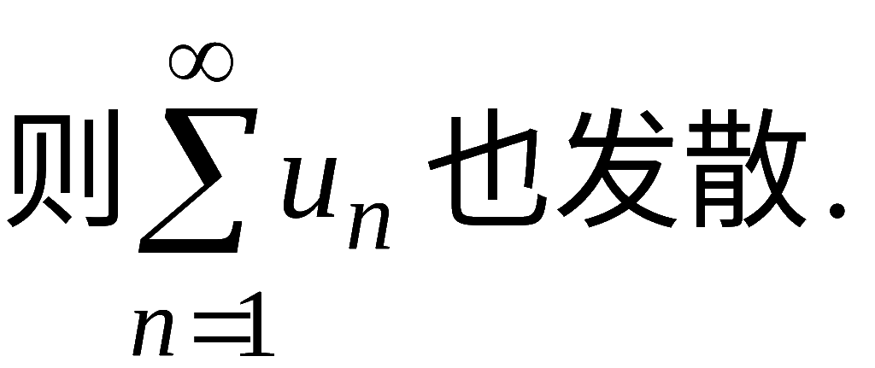
(1) 当0 < l <∞时,
由定理 2 可知
同时收敛或同时发散 ;
(2) 当l = 0时,
由定理2 知
若
收敛 ,
(3) 当l = ∞时,
即
由定理2可知, 若
发散 ,

Slide 11
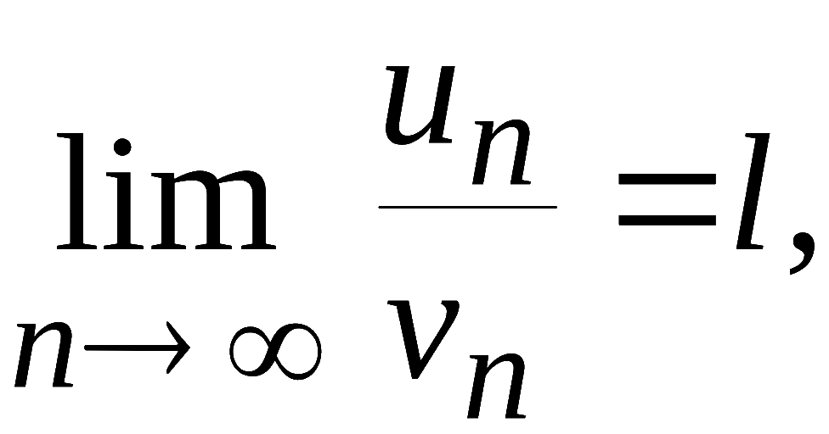
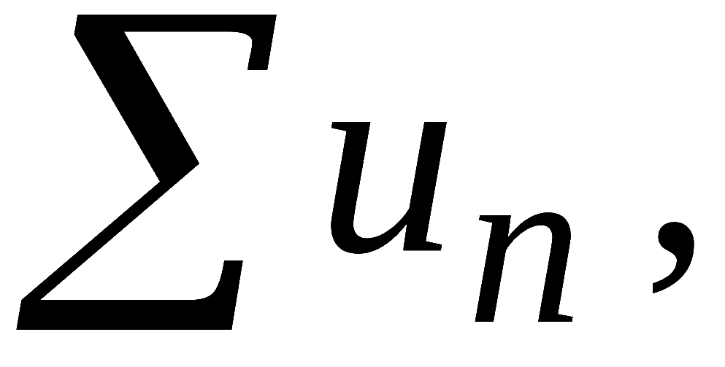
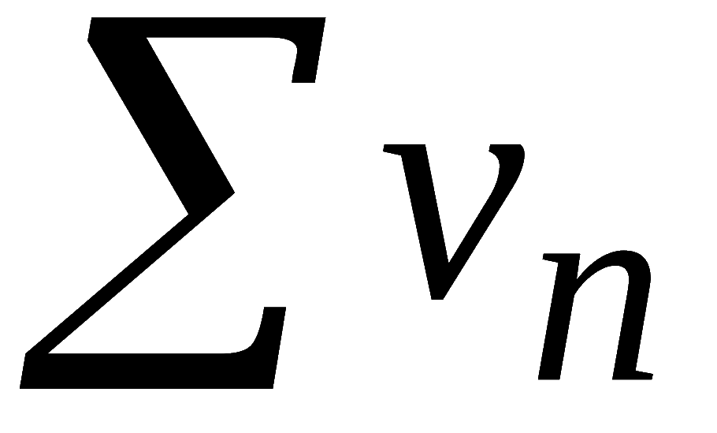


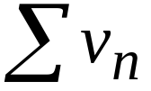
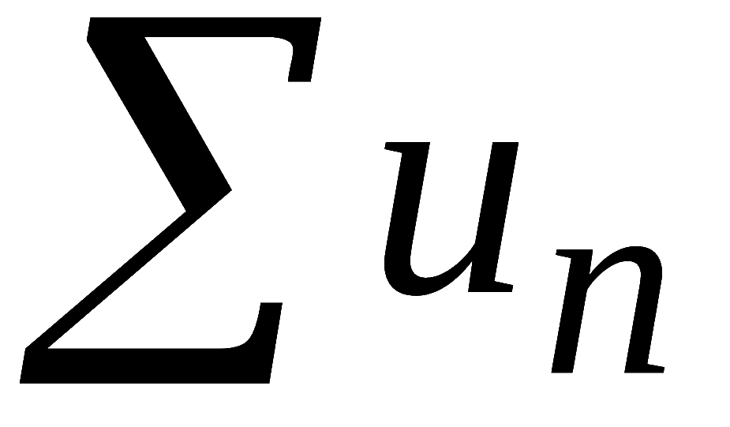

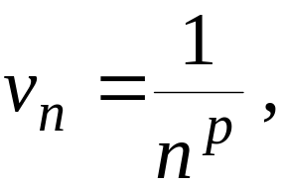
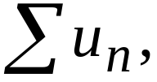








是两个正项级数,
(1) 当 时,
两个级数同时收敛或发散 ;
(2) 当 且 收敛时,
也收敛 ;
(3) 当 且 发散时,
也发散 .
特别取
对正项级数
可得定理6 :

Slide 12













例3. 判别级数
的敛散性 .
～
解:
发散 ，所以
的敛散性.
例4. 判别级数
～
解:
收敛 ，所以此级数收敛

Slide 13
















定理4 . 比值审敛法 ( D’alembert 判别法)
设
为正项级数, 且
则
(1) 当
时, 级数收敛 ;
(2) 当
或
时, 级数发散 .
证: (1)
收敛 ,
由比较审敛法可知

Slide 14









(2) 当
从而
因此
所以级数发散.

Slide 15





比值审敛法的优点:
只依赖于级数自身的简单判别法.
两点注意:

Slide 16






解

Slide 17









Slide 18








级数收敛.

Slide 19


正项级数收敛性判别解题程序：
先扫一眼，若
若怀疑收敛，
1 先用比值和根值判别法（级数自身）；
2 若这两种办法失效，转用比较(比阶)判别法。常用参考级数：几何级数、p级数、调和级数
3 正项级数收敛⬄部分和数列{Sn}有界；
4 用收敛定义

Slide 20







二 、交错级数及其审敛法
则各项符号正负相间的级数
称为交错级数 .
定理7 . ( Leibnitz 判别法 )
若交错级数满足条件:
则级数
收敛 , 且其和
其余项满足

Slide 21














证:
是单调递增有界数列,
故
又
故级数收敛于S, 且

Slide 22













用Leibnitz 判别法判别下列级数的敛散性:
收敛
收敛
收敛
上述级数各项取绝对值后所成的级数是否收敛 ?
发散
收敛
收敛

Slide 23






三、绝对收敛与条件收敛
定义: 对任意项级数
若
收敛 ,
则称原级
数
绝对收敛 ；
若原级数收敛, 但取绝对值以后的级数发散, 则称原级
数
条件收敛 .
例如 ：
为条件收敛 .
均为绝对收敛.

Slide 24











定理8. 绝对收敛的级数一定收敛 .
证: 设
收敛 ,
令
显然
且
根据比较审敛法
收敛,
收敛
也收敛

Slide 25





例6. 证明下列级数绝对收敛 :
证:
而
收敛 ,
收敛
因此
绝对收敛 .

Slide 26





Slide 27




例7. 判定下面级数敛 散性：
解:
由根值判别法，此级数绝对发散；
再由注记2，此级数自身也发散

Slide 28

任意项级数收敛性判别小结：
1 交错级数——莱布尼兹定理
2 其他任意项级数
各项先加绝对值，变正项级数；
用比值或根值判别法

Slide 29






思考与练习
设正项级数
收敛,
能否推出
收敛 ?
提示:
由比较判敛法可知
收敛 .
注意:
反之不成立.
例如,
收敛 ,
发散 .

Slide 30











备用题
1. 判别级数的敛散性:
不是 p–级数
解: (1)
发散 ,
故原级数发散 .
(2)
发散 ,
故原级数发散 .

Slide 31











2.
则级数
C
(A) 发散 ; (B) 绝对收敛;
(C) 条件收敛 ; (D) 收敛性根据条件不能确定.
分析:
∴ (B) 错 ;
又

Slide 32







解
原级数收敛.

